Slide 1
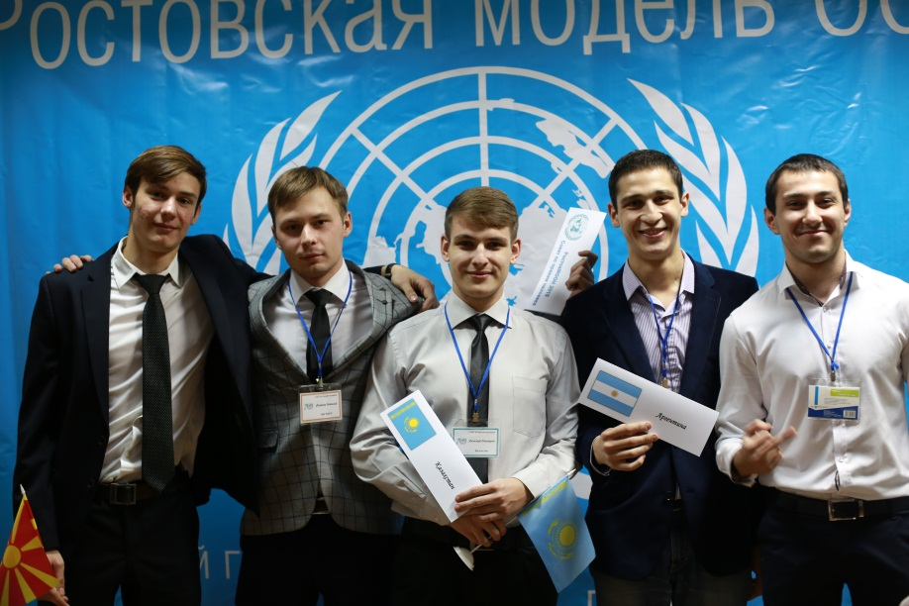
IX Всероссийская
Модель ООН РГУП
2015

Slide 2
5-6 декабря 2015 года на базе Ростовского филиала Российского государственного университета правосудия проводилась IX Всероссийская студенческая научно-практическая конференция «Модель ООН – 2015».
Денисенко С.В.
Власов В.И.
Никитина А.А.
Кича М.В.
Мамедова Э.Ф.
СЕКРЕТАРИАТ

Slide 3
В этом году моделировалась работа следующих органов ООН:
ЭКОНОМИЧЕСКИЙ И СОЦИАЛЬНЫЙ СОВЕТ
Председатель | Холбердыева Татьяна
Эксперт | Косова Анастасия
Количество делегатов | 27
СОВЕТ БЕЗОПАСНОСТИ
Председатель | Горбатько Алексей
Эксперт | Косолапов Юрий
Количество делегатов | 18
СОВЕТ ПО ПРАВАМ ЧЕЛОВЕКА
Председатель | Мартынов Артём
Эксперт | Фоменко Виталий
Количество делегатов | 33
ЮНЕСКО
Председатель | Ткалич Маргарита
Эксперт | Волобуев Михаил
Количество делегатов | 29

Slide 4
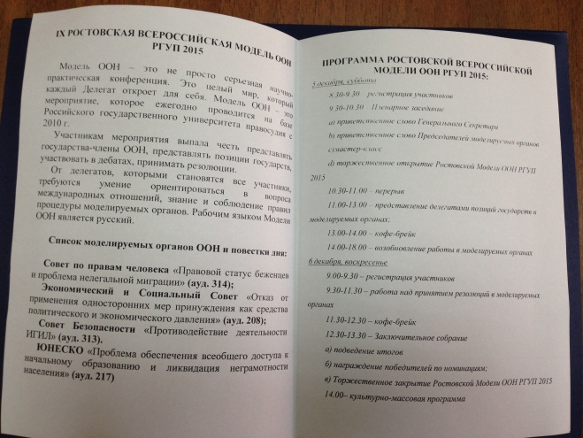
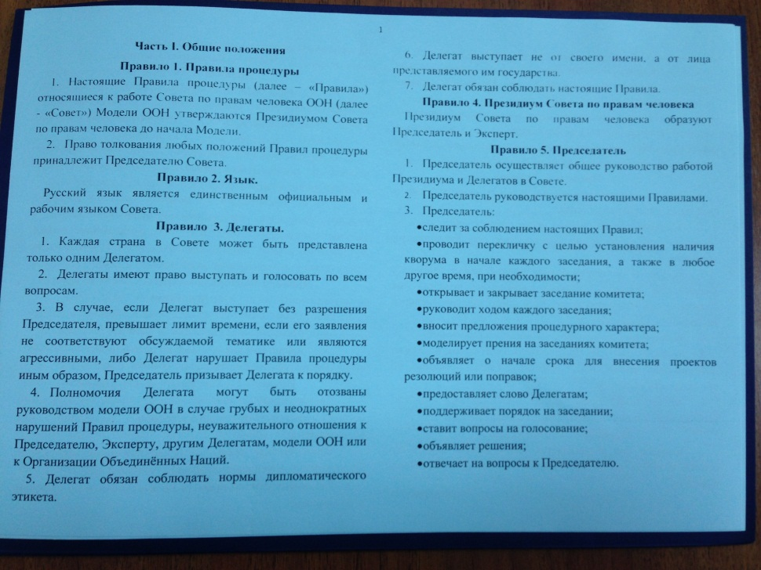
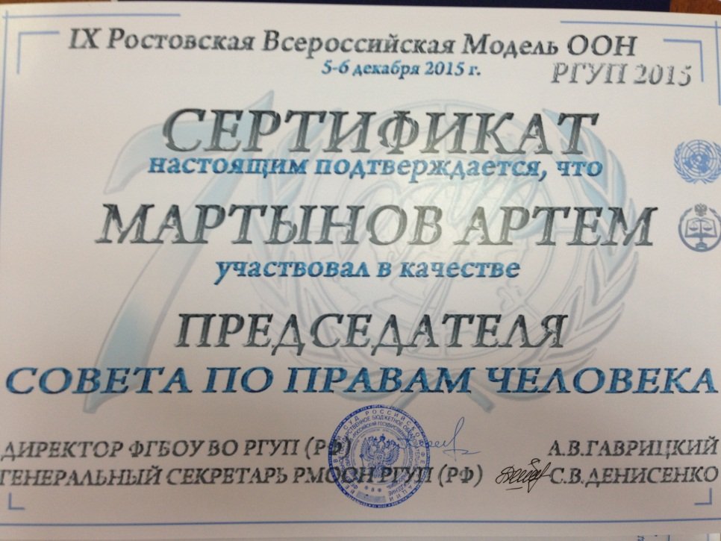
Секретариат обеспечил тиражирование следующих материалов:
Сертификат участника;
Правила процедуры
(отдельно для каждого моделируемого органа);
Дипломы победителей;
Программа проведения мероприятия.

Slide 5
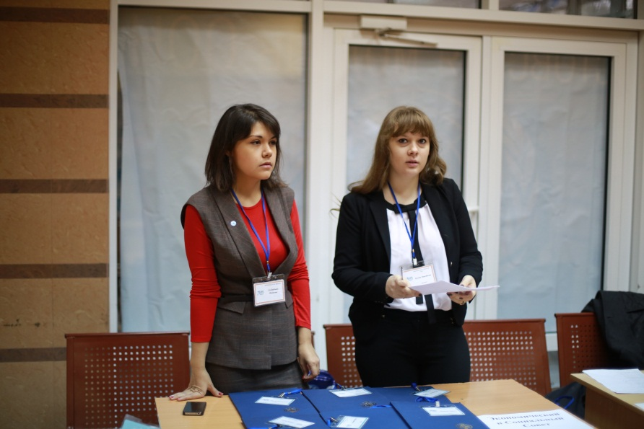
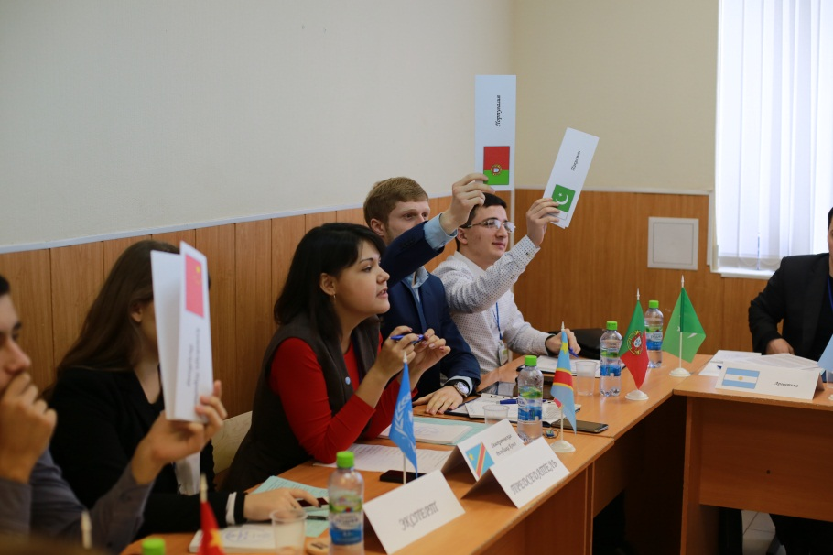
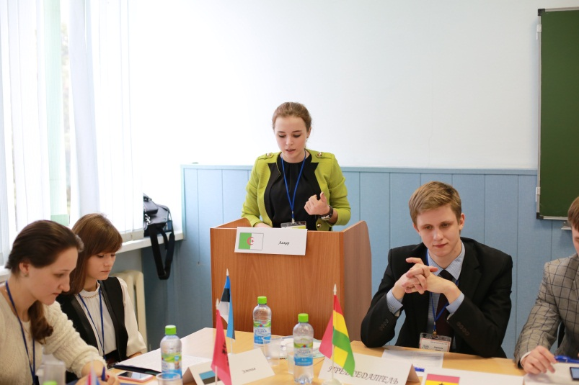
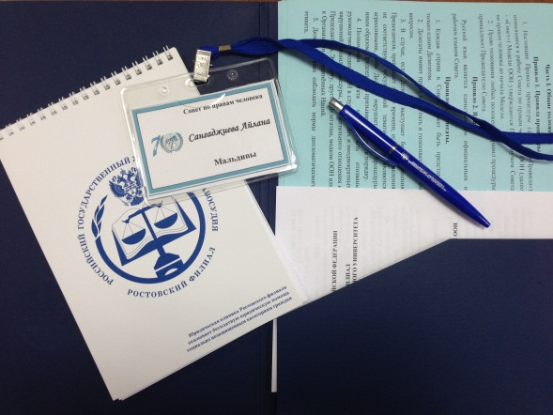
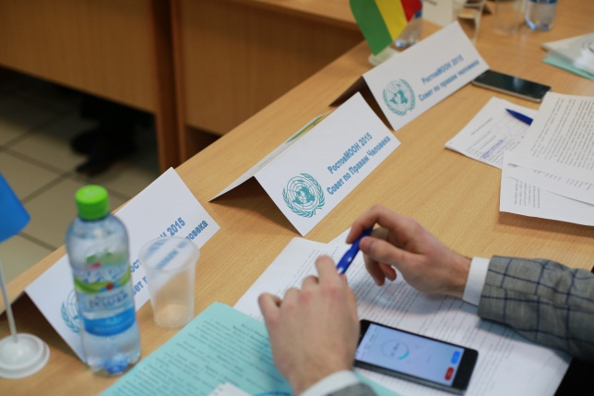
Первый рабочий день (5 декабря) начался с регистрации участников, в процессе которой все стали обладателями индивидуальных папок (программки, правила процедуры, ручки и блокноты с символикой Ростовского филиала «РГУП», именные бейджи).

Slide 6
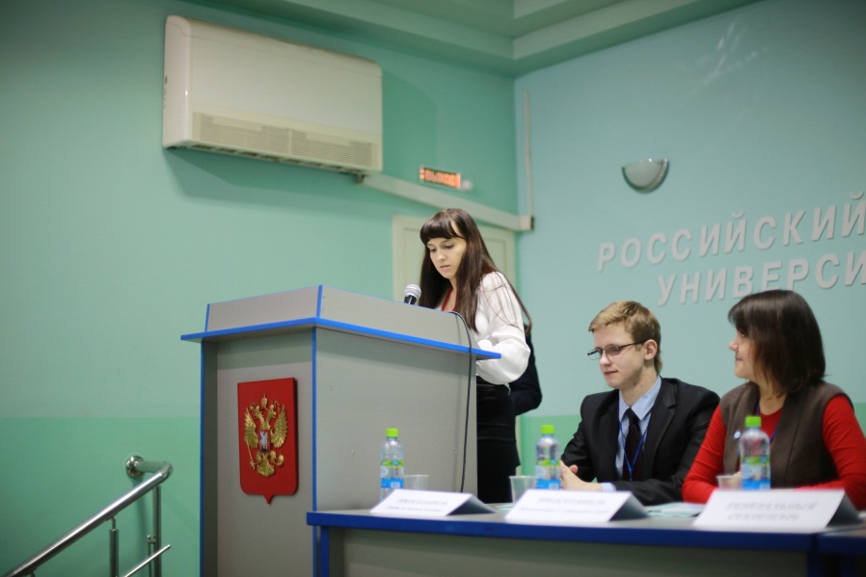
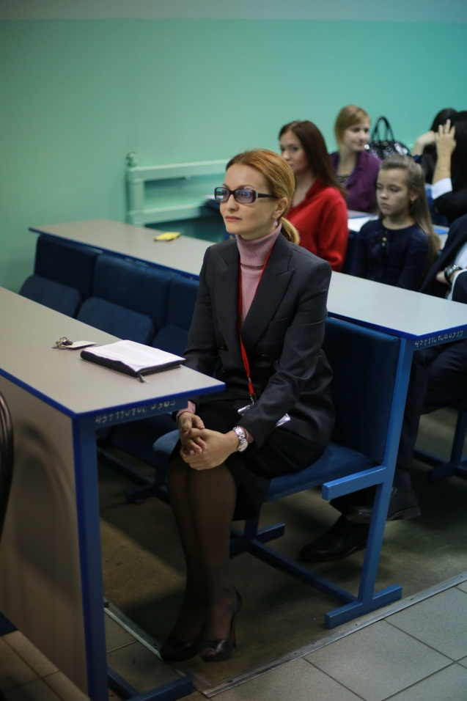
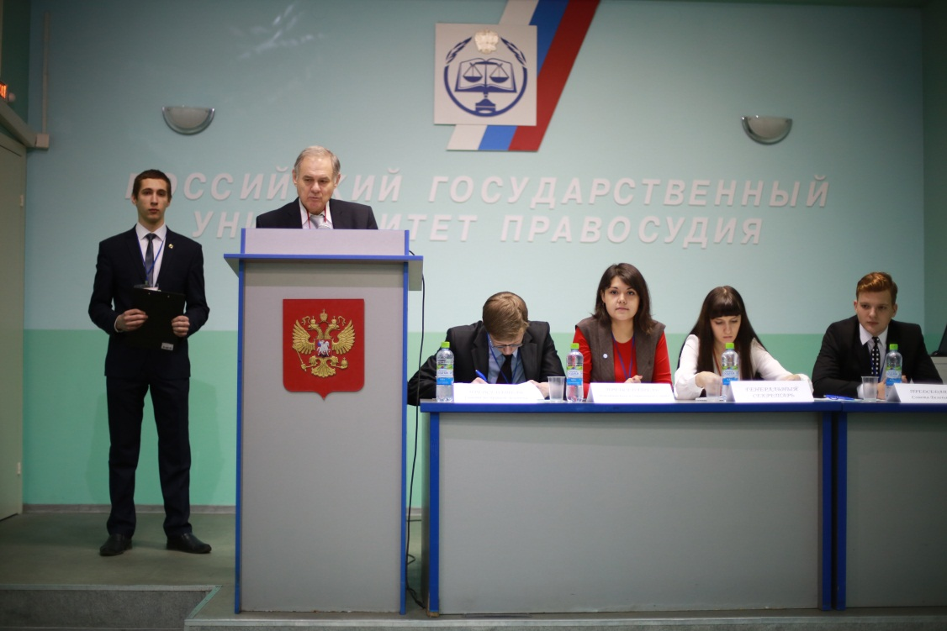
Работе секций предшествовало пленарное заседание, на котором с приветственным словом выступили д.ф.н., проф. Власов В.И., к.ю.н. Денисенко С.В. и председатели органов.
В качестве приглашенного гостя участников конференции поприветствовала начальник отдела по организации научной и редакционно-издательской деятельности Ростовского филиала «РГУП» Лиманская А.П.

Slide 7
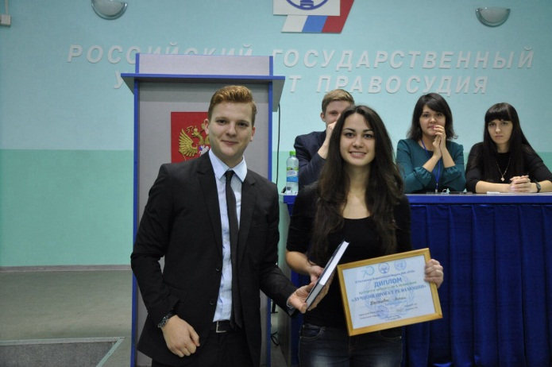
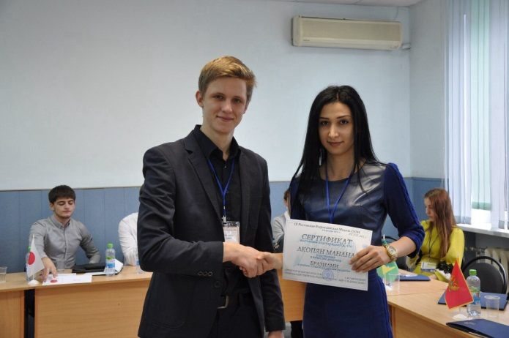
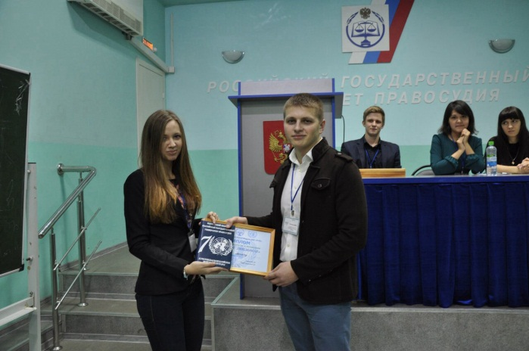
В конференции принимали участие студенты следующих ВУЗов:
Ростовский филиал ФГБОУ ВО «РГУП»
3 делегата
ЮФУ (Ростов)
9 делегатов
Северо-Кавказский филиал ФГБОУ ВО«РГУП» (Краснодар)
Центральный филиал ФГБОУ ВО «РГУП» (Воронеж)
Волгоградский государственный университет
МГУ (Москва)
Российская таможенная академия (филиал, Ростов)
85 делегатов
2 делегата + советник (сопровождающий)
3 делегата + советник (сопровождающий)
2 делегата
1 делегат
4 делегата не смогли приехать
Северо-Осетинский государственный университет
3 делегата не смогли приехать

Slide 8
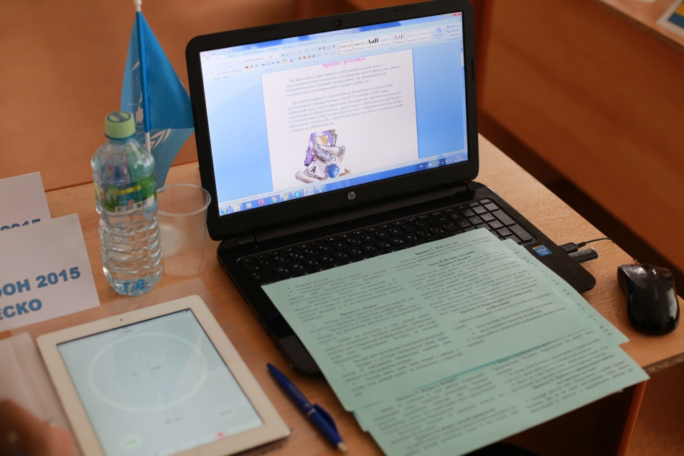
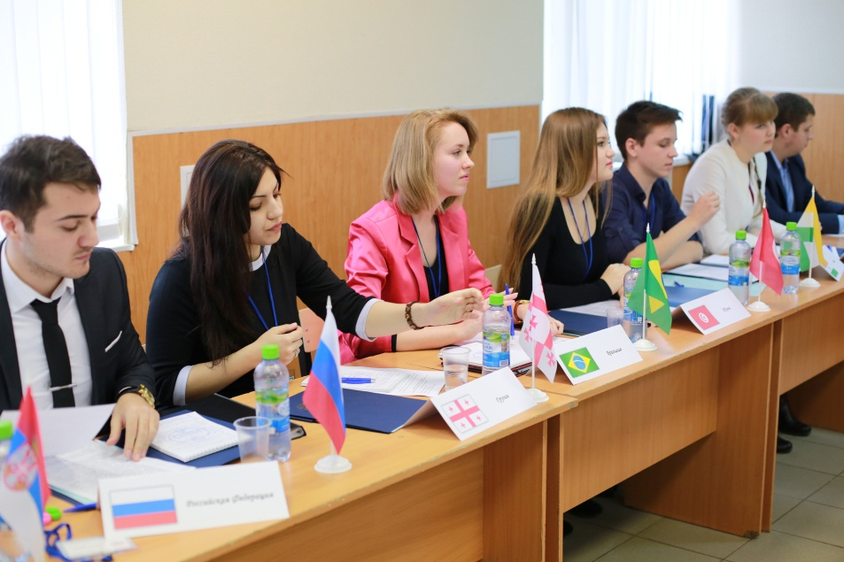
Принимая на себя роль дипломатов - делегатов конкретных стран - участники Модели ООН обсуждали актуальнейшие проблемы современного мира, которые закреплены в качестве повестки дня в реальных органах и комитетах ООН.
Моделируемый орган | Повестка дня
Совет Безопасности | Противодействие деятельности ИГИЛ
Совет по правам человека | Правовой статус беженцев и проблема нелегальной миграции
Экономический и социальный Совет | Отказ от применения односторонних мер принуждения как средства политического и экономического воздействия
ЮНЕСКО | Проблема обеспечения всеобщего доступа к начальному образованию и ликвидация безграмотности населения

Slide 9
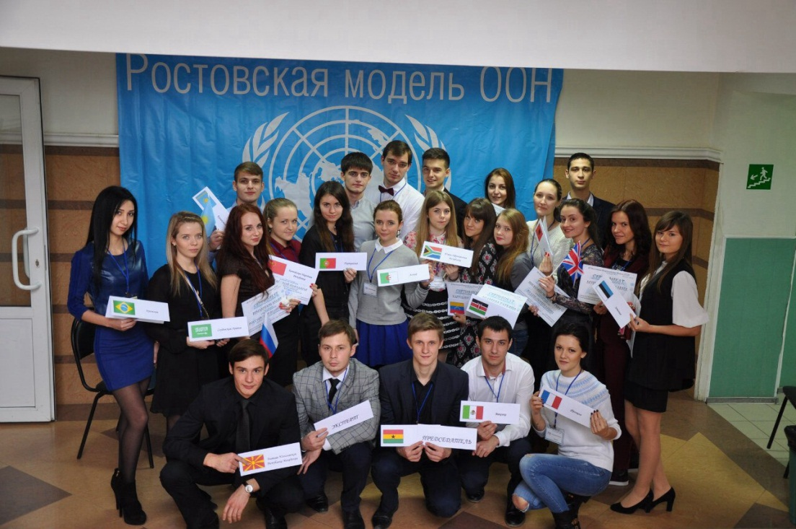
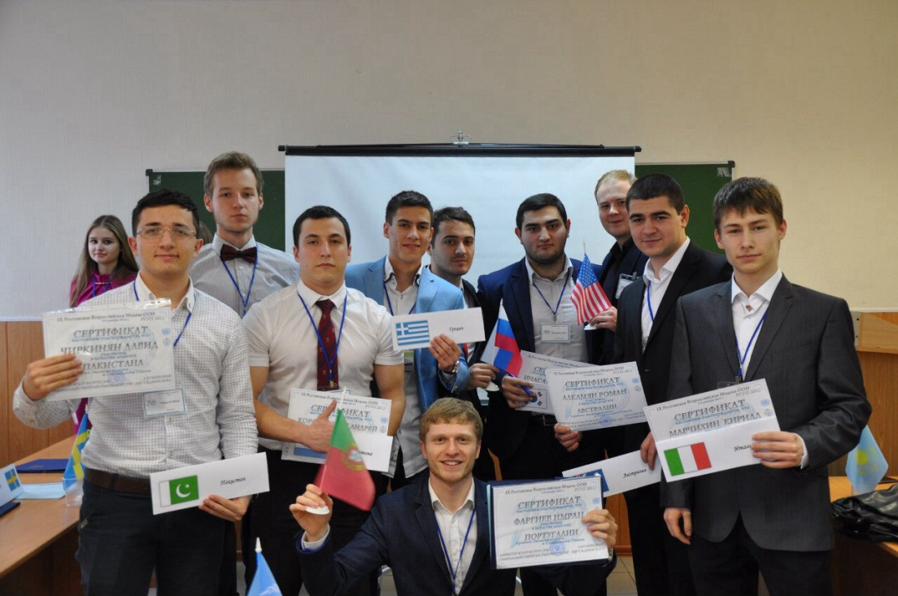
Участники мероприятия выступали от имени государств по правилам процедуры в соответствии с регламентом.
Им была предоставлена возможность задавать друг другу вопросы, воспользоваться правом на ответ, обращаться к председателю и эксперту с конструктивными предложениями по работе органа.
Делегаты формировали свои коалиции, представляли проекты резолюций, принимали поправки и, в конечном счете, утверждали резолюцию. Также делегаты могли воспользоваться правом Вето.

Slide 10
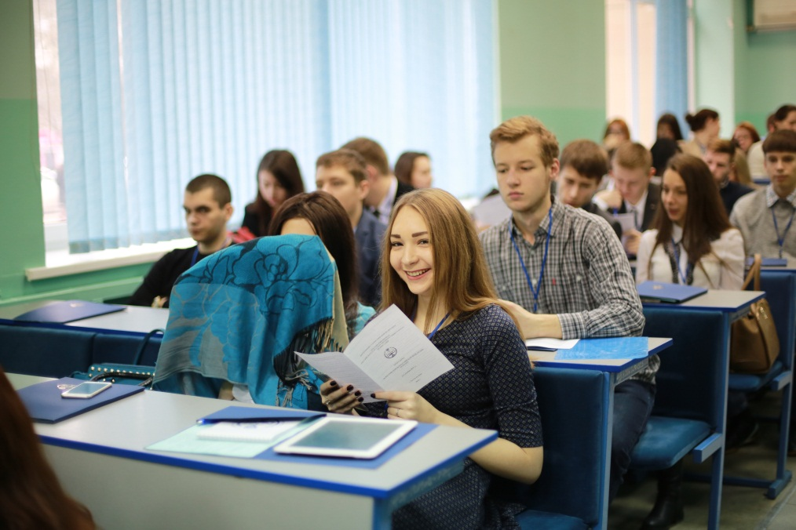
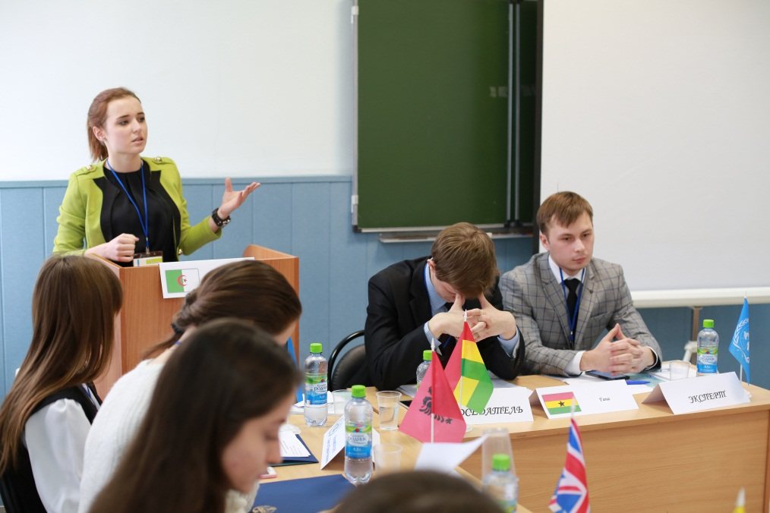
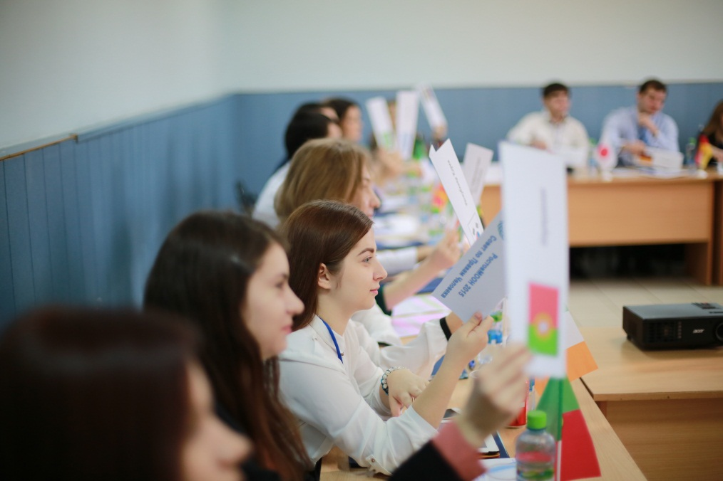
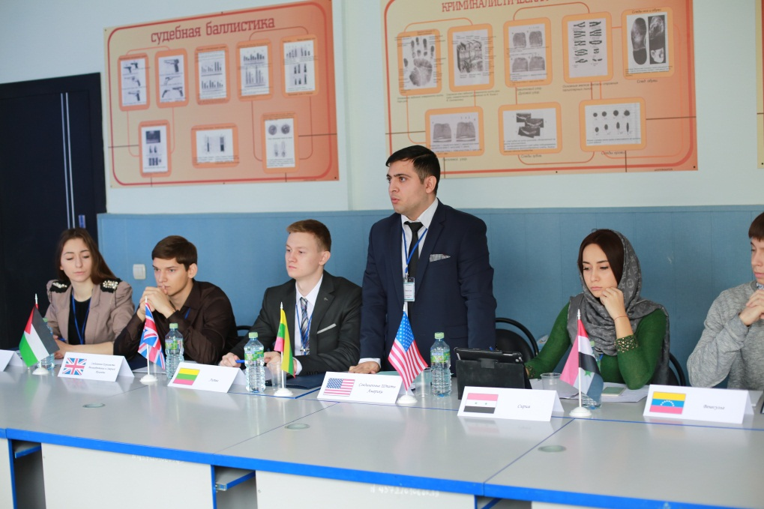

Slide 11
По окончанию работы органов было проведено торжественное закрытие Ростовской Модели ООН 2015, на котором были награждены победители в номинациях:
«Лучший делегат»
(оценивалось представление позиции страны и защита её интересов)
«Лучший дипломат»
(оценивались коммуникабельность, призыв мирового сообщества к мирному урегулированию споров, умение задавать вопросы, ориентированность в международных отношениях);
«Лучший проект резолюции»
(оценивалось активное участие при принятии резолюции, наличие заранее подготовленного проекта, участие в обсуждении поправок, умение формировать коалицию).

Slide 12
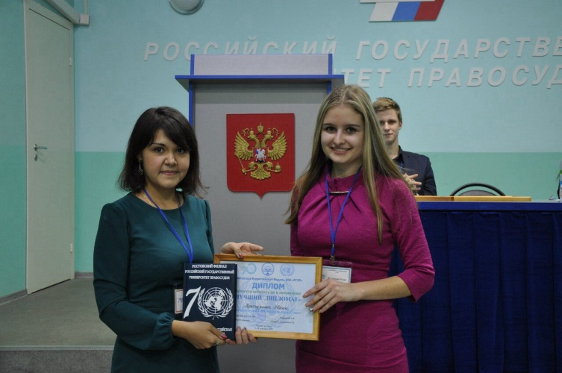
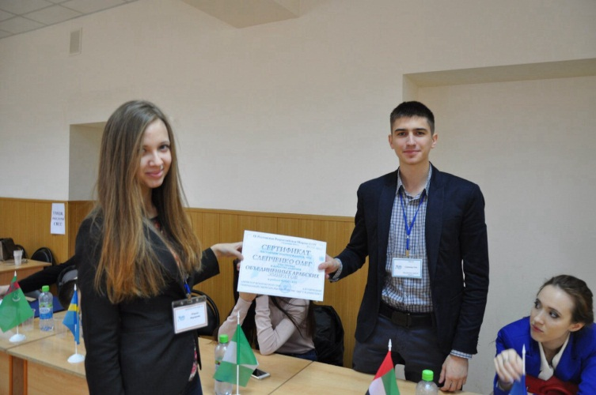
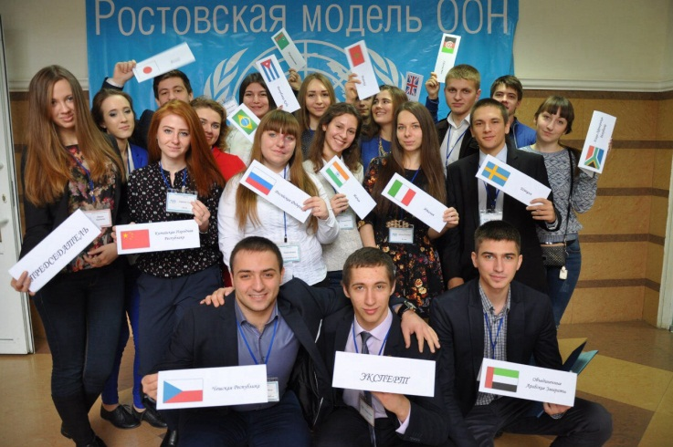
Номинация | Делегат
Совет Безопасности
«Лучший делегат» | Саркисов Саркис
«Лучший дипломат» | Беляев Александр
«Лучший проект резолюции» | Хасанова Лилия (Северо-Кавказский филиал ФГБОУ ВО«РГУП» (Краснодар)
Экономический и социальный Совет
«Лучший делегат» | Абовян Арман (РТА, Ростов)
«Лучший дипломат» | Преснухина Юлия
«Лучший проект резолюции» | Денисов Руслан (ЮФУ, Ростов)
Совет по правам человека
«Лучший делегат» | Шманцарь Юлия (МГУ, Москва)
«Лучший дипломат» | Терстуях Янина
«Лучший проект резолюции» | Каркищенко Павел (ЮФУ, Ростов)
ЮНЕСКО
«Лучший делегат» | Самсонов Алексей
«Лучший дипломат» | Немченко Артём (Центральный филиал ФГБОУ ВО«РГУП» (Воронеж)
«Лучший проект резолюции» | Нешева Валерия

